Slide 1

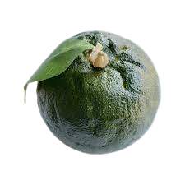
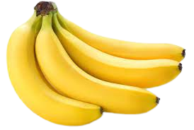
ỦY BAN NHÂN DÂN QUẬN LONG BIÊN
Trường mầm non Chim Én
Lĩnh vực phát triển nhận thức
Nhận biết phân biệt
Quả cam, quả chuối

Slide 2


Slide 3

Trò chơi tìm nhanh về chỗ

Slide 4


Slide 5
Trò chơi 1: Vắt cam

Slide 6
Trò chơi 2: Bác nông dân tí hon

